Slide 1
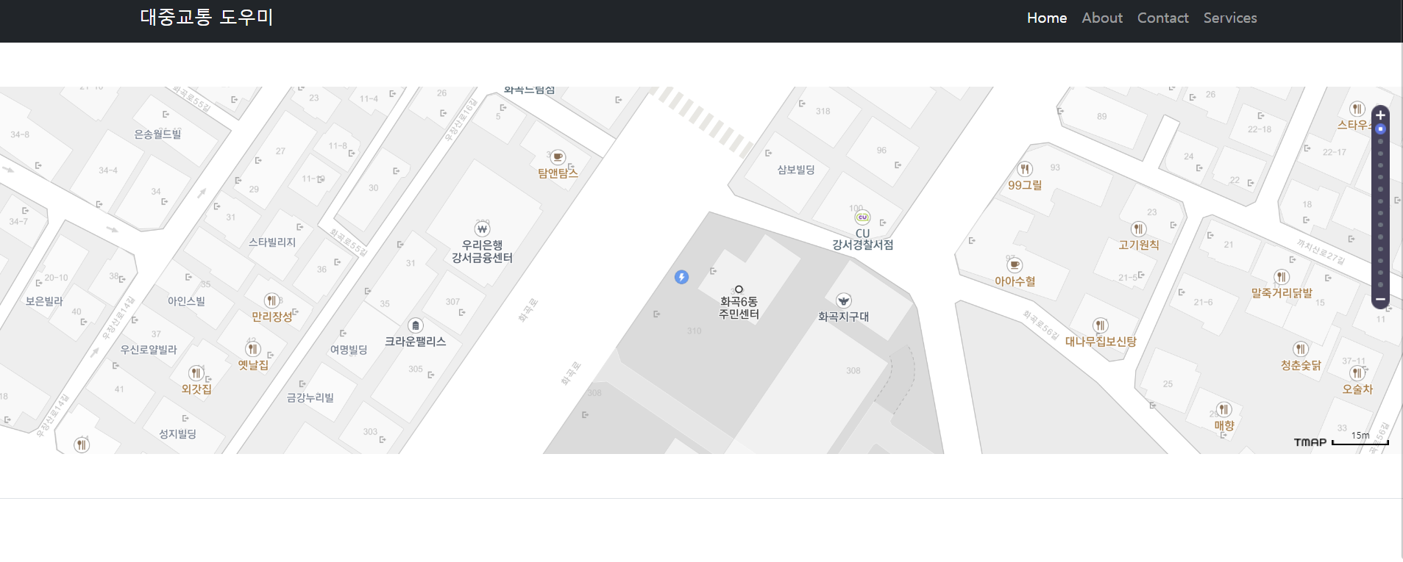
33
10정거장 전
15분 후 도착
휠체어 탑승 불가
11-5
9정거장 전
10분 후 도착
저상 버스

